Slide 1
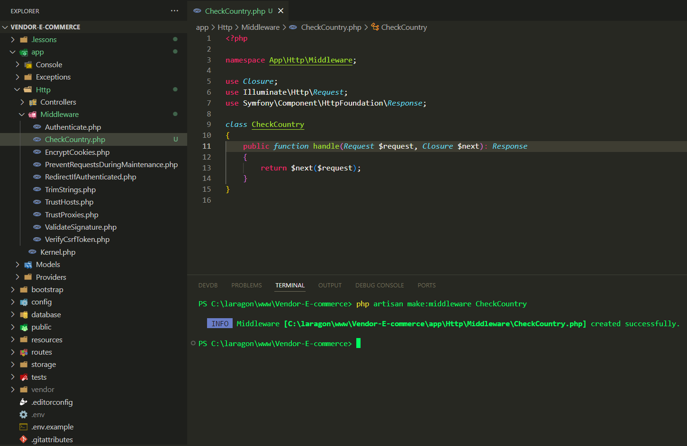

Indi `CheckCountry ` adında öz Middleware -imizi yaradırıq. Bu Middleware ilə yoxlayacağımız şey, header başlığında country sorğusunun olub olmamsı və sorğu göndərilən zaman country parametrinin dəyərlərinin `us`, `uk`, `in` və `bg` ehtiva edib etməməsidir (aşağı sol şəkil).
Bu middleware ölkə əsaslı məhdudiyyətlər tətbiq edir. Ətraflı növbəti slaydda....

Slide 2
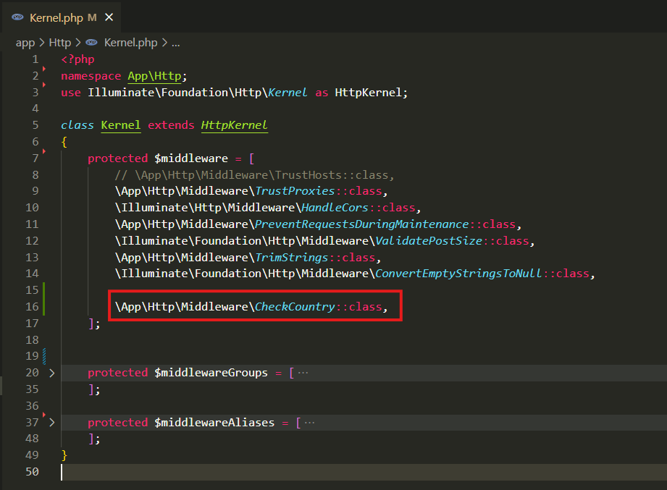
Ilk öncə ` Middleware ` -imzi global Middleware qrupuna əlavə edək ki, ` CheckCountry` middleware -in HANDLE( $request ) funksiyasının $request parametri, URL -də yazılan bütün sorğuları qəbul etsin.
Növbəti slaydda ` CheckCountry` middleware classında kodumuzu yazırıq.

Slide 3
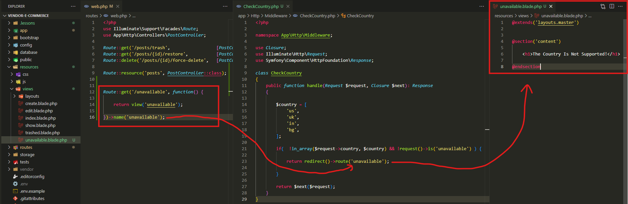
Bu middleware ölkə əsaslı məhdudiyyətlər tətbiq edir.

Slide 4
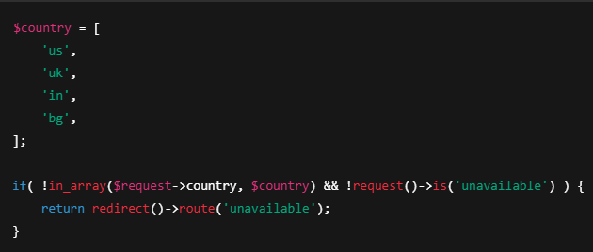
Bu kod, Request obyektindən alınan ölkə məlumatına əsasən sorğunu ya davam etdirir, ya da /unavailable səhifəsinə yönləndirir.
Bu $country dəyişəni icazə verilən ölkələrin siyahısıdır.
Yəni, əgər istifadəçinin ölkə kodu bu 4 dəyərlərdən biri deyilsə, onun girişinə məhdudiyyət qoyulacaq.
Bu ölkələr:
us → United States
uk → United Kingdom
in → India
bg → Bulgaria

Slide 5
a) !in_array($request->country, $country)
Bu funksiya yoxlayır ki, $request->country icazə verilən ölkələrin siyahısında varmı?
in_array(a, b) → a dəyişəni b massivində varmı?
!in_array(...) → əgər yoxdursa, deməli icazə verilmir.
b) && !request()->is('unavailable’)
Bu isə yoxlayır ki, istifadəçi onsuzda unavailable səhifəsində deyil.
Əgər bu hissəni yazmasaq, redirect() metodu öz-özünə yönlənib "sonsuz redirect" qaytaracaq.
Yəni: /unavailable səhifəsi yüklənmək istəyəndə bu middleware bizi sonsuz dövrə yönləndirəcək.
Bu !request()->is('unavailable') şərti sonsuz dövr yaranmasına mane olur.
Bu B variantı haqqında növbəti slaydda....

Slide 6
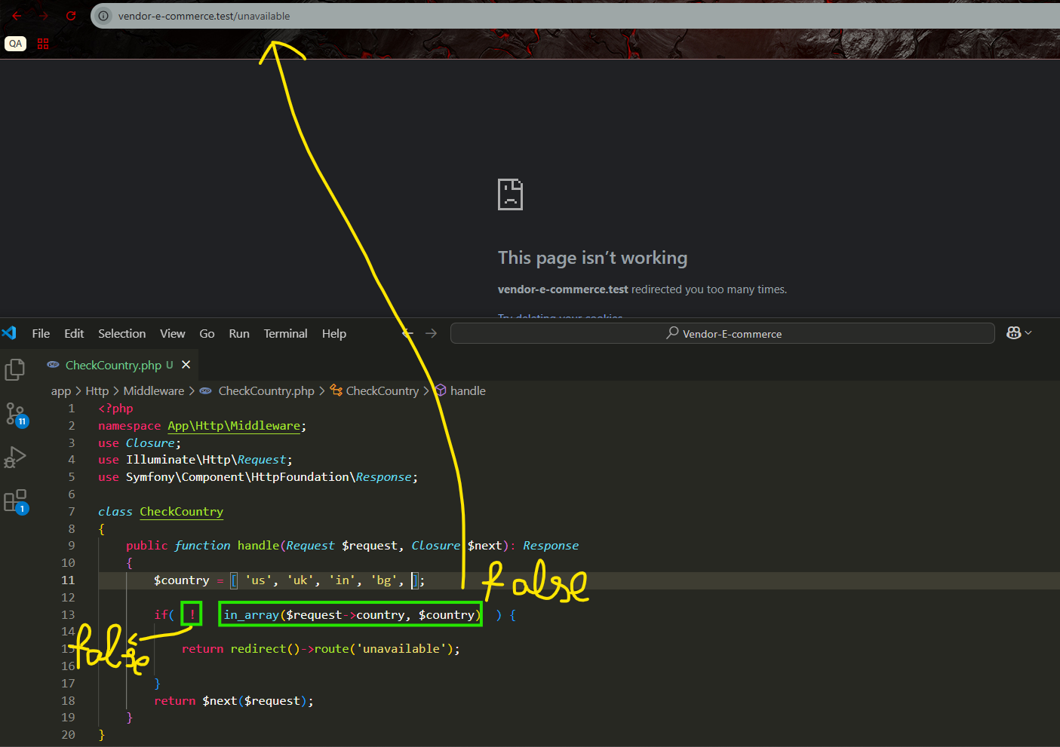
Məsələn, URL bölməsində ` http://vendor-e-commerce.test/mmm ` bu cür yazdım və bu sorğu mənə FALSE qaytardı. Nida ! simovluda FALSE olduğu üçün, 2 dənə FALSE + FALSE = TRUE qaytardı və nəticədə biz yönləndirildik bu URL -yə: `http://vendor-e-commerce.test/unavailable`
Ancaq sağ tərəfdəki şəkildəndə görüldüyü kimi
səhifə yüklənmədi və xəta mesajı peyda oldu
ekranda. Bunun səbəbi isə sonsuz döngü
yaranması ilə əlaqədardır.
Bu məsələ middleware-lərdə redirect() istifadəsi
zamanı çox rastlanan bir problemdir və çoxlarının
ilk baxışda başa düşmədiyi məqamdır. Gəlin
addım-addım və konkret nümunə ilə izah edim ki,
niyə !request()->is('unavailable') yazmasaq
“sonsuz yönləndirmə (infinite redirect loop)”
baş verir.

Slide 7
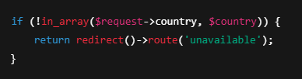
Ssenari (əgər !request()->is('unavailable') olmasa) Tutaq ki bu kodu yazmısan:
İcra axını necə gedir:
İstifadəçi Almaniyadan (🇩🇪 de) gəlir.
İstək istənilən bir route-a gedir: məsələn example.com/home.
Middleware CheckCountry işə düşür.
$request->country = 'de' → bu ölkə $country siyahısında YOXdur.
if şərti doğrudur (TRUE), və redirect edilir → /unavailable səhifəsinə. BU BİRİNCİ YÖNLƏNDİRMƏDİR,
Laravel avtomatik yeni istək yaradır: GET /unavailable
Problem elə buradan başlayır:
İndi browser yenidən sorğu göndərir: /unavailable url-sinə. Lakin bu səhifəyə daxil olanda da yenə eyni middleware (CheckCountry) işə düşür. Çünki bu middleware qlobal səviyyədə qoşulub.
CheckCountry middleware-i, $request->country = 'de’ sorğusunu yenidən yoxlayır ki, $country siyahısında varmı yoxmu. Və görürki yoxdur onun üçün yenidən redirect()->route('unavailable') icra olunur və təkrar /unavailable çağırılır
Və bu belə davam edir – hər dəfə unavailable səhifəsinə yönləndirir, çünki middleware həmin səhifəni özü də bloklayır!

Slide 8

Loru dildə desək:
1ci sorğu : http://vendor-e-commerce.test/mmm - və İF şərti TRUE qaytarır. Brauzer: http://vendor-e-commerce.test/unavailable url-sini çağırır.
2ci sorğu: http://vendor-e-commerce.test/unavailable url-si olur və İF yenidən TRUE qaytarır. Brauzer yenidən: http://vendor-e-commerce.test/unavailable qaytarır.
3cü sorğu yenidən: http://vendor-e-commerce.test/unavailable olur və belə artıq sonsuz döngüyə çevrilir.
Bunun olmaması üçün əgər sorğu `http://vendor-e-commerce.test/unavailable` olarsa onda İF şərti FALSE qaytarmalıdır ki, sonrakı yönləndirmələrə avtomatik redirect olmayaq.
Həll: !request()->is('unavailable’) əlavə etməkdir.
Bu hissə deməkdir ki: Əgər istifadəçi hal-hazırda artıq /unavailable səhifəsindədirsə, yenidən redirect etmə.
İlk yönləndirmə olur (/home → /unavailable) – bu doğrudur
İkinci dəfə /unavailable gələndə request()->is('unavailable') = true → !true = false
if şərti false olur → redirect etmir, səhifə normal açılır.
Nəticə: Bu !request()->is('unavailable') tənzimləyici şərtdir – öz redirect etdiyin route-u bloklamamaq üçün mütləqdir. Əks halda öz redirect-ə yönləndirən middleware, redirect etdiyi route-u da bloklayır → sonsuz döngü və "Too Many Redirects" xətası baş verir.(HTTP 310 və ya 500 səhvləri ilə).

Slide 9
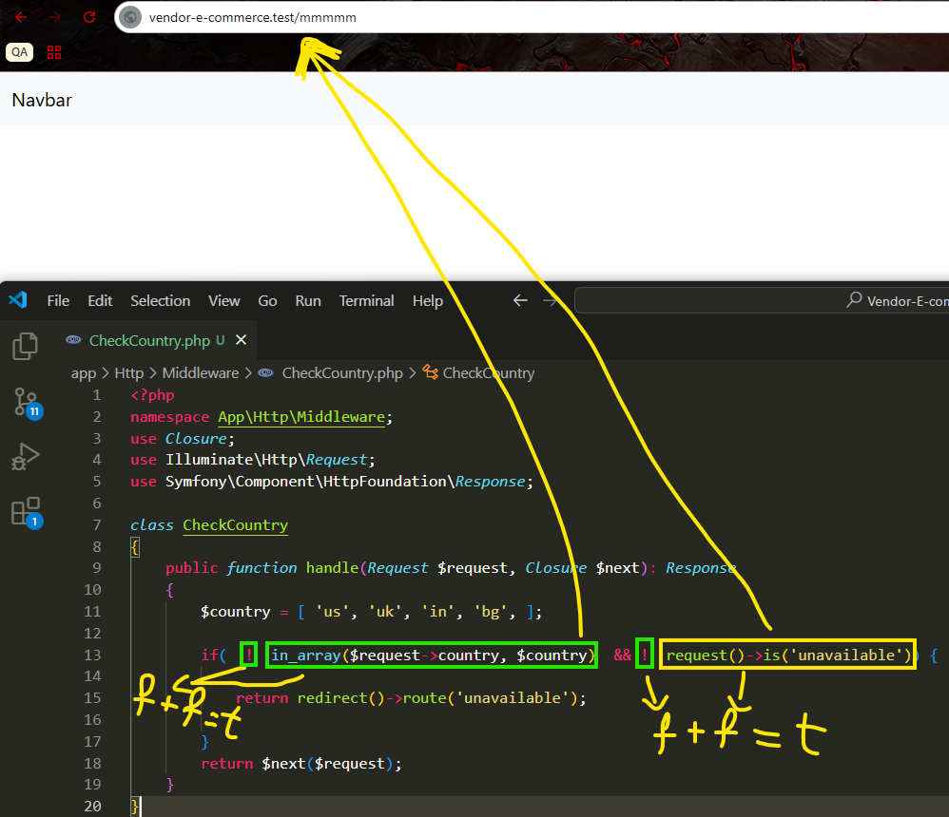
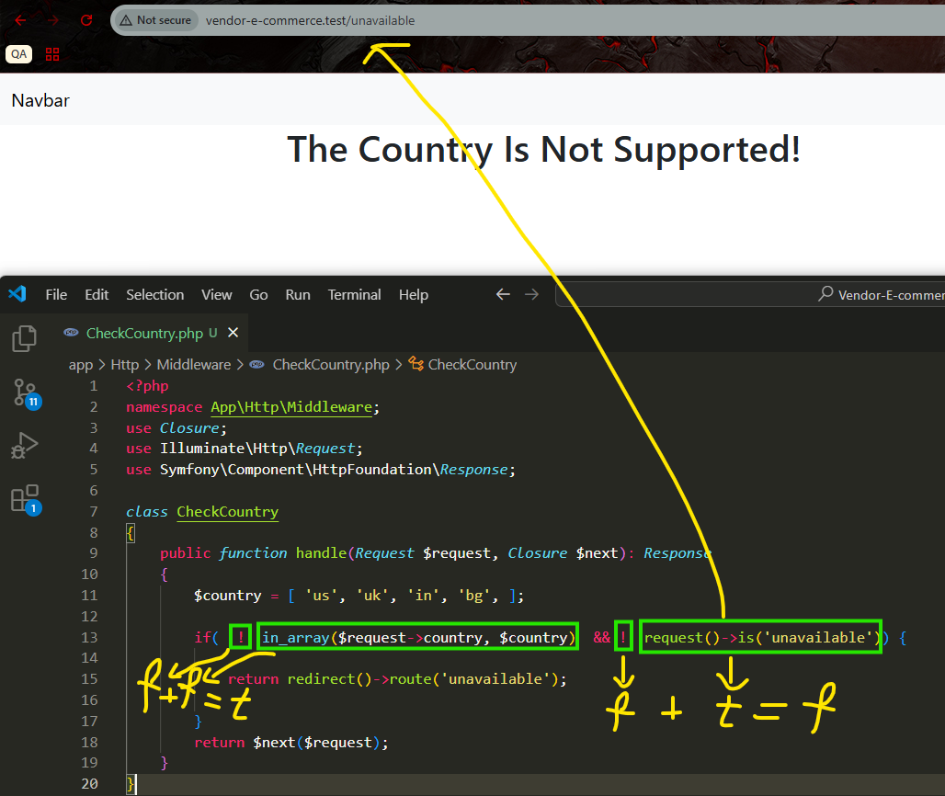
1ci sorğuda TRUE qayıdır və /unavailable səhifəsinə redirect oluruq.
2ci sorğuda FALSE qayıdır və /unavailable səhifəsinə artıq redirect olmuruq. Sağ şəkildə yazdığımız şərt sayəsində sonsuz döngü yaranmasının qarşısını alırıq.

Slide 10
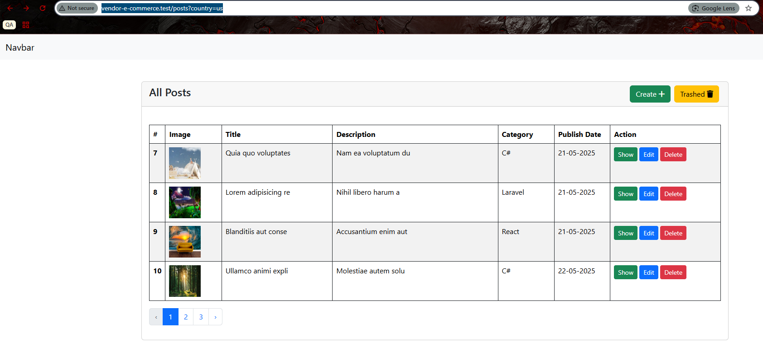
Əgər sorğuda, country parametri ilə Array daxilində qeyd edilən dəyərləri göndərərsək onda CheckCountry middleware -i işləmir və lazım olan route -lar problemsiz yüklənir.
Məsələn:
http://vendor-e-commerce.test/posts/7?country=us
http://vendor-e-commerce.test/posts?country=us
http://vendor-e-commerce.test/posts/trash?country=us və.s

Slide 11
.

Slide 12
.

